Slide 1



TRƯỜNG TIỂU HỌC ……
CHÀO MỪNG QUÝ THẦY CÔ
VỀ DỰ GIỜ THĂM LỚP
Môn Công nghệ lớp 3
BÀI 7: LÀM ĐỒ DÙNG HỌC TẬP (T4)
Giáo viên:……………………………………
Lớp: 3

Slide 2


Slide 3
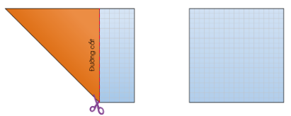
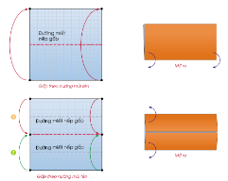
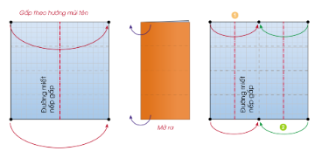
Bài 7: LÀM ĐỒ DÙNG HỌC TẬP (T4)
3. Các bước tiến hành.
Hãy làm ống đựng bút theo các bước dưới đây:
1. Gấp chéo tờ giấy thủ công hình chữ nhật như hình trên. Dùng kéo cắt bỏ phần thừa, được hình bên.
2. Gấp tờ giấy làm 4 phần bằng nhau theo chiều ngang. Miết tạo nếp gấp và mở ra .
3. Tương tự gấp tờ giấy làm 4 phần bằng nhau theo chiều đứng. Miết tạo nếp gấp và mở ra .

Slide 4
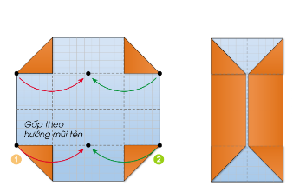
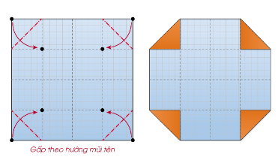
Bài 7: LÀM ĐỒ DÙNG HỌC TẬP (T4)
3. Các bước tiến hành.
4. Lần lượt gấp 4 góc của 4 phần hình vuông nhỏ
5. Nửa bên trái gấp đôi theo chiều đứng. Làm tương tự với nửa bên phải.

Slide 5
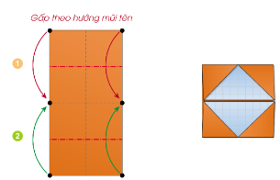
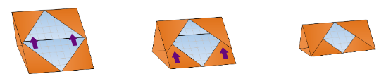
Bài 7: LÀM ĐỒ DÙNG HỌC TẬP (T4)
3. Các bước tiến hành.
6.Lật hình ra mặt sau, nửa trên gấp đôi theo chiều ngang, làm tương tự với nửa dưới.
7.Lồng 2 phần trên và dưới vào với nhau cho đến khi vừa khít được thân ống đựng thân bút.

Slide 6
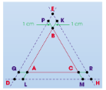
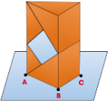
Bài 7: LÀM ĐỒ DÙNG HỌC TẬP (T4)
3. Các bước tiến hành.
9. Nối các điểm A, B , C thành hình tam giác, kẻ dài các cạnh tam giác mỗi đầu 1 cm và đánh dấu các điểm Q, L, P, K, M , R, kéo dài các đoạn thẳng QP, KR, ML để được hình tam giác DEH .
8. Dựng thân ống bút lên tờ giấy thủ công khác. Dùng bút chì đánh dấu các đỉnh A, B, C.

Slide 7
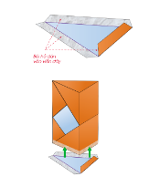
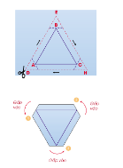
Bài 7: LÀM ĐỒ DÙNG HỌC TẬP (T4)
3. Các bước tiến hành.
10. Vẽ và cắt theo đường nét đứt. Gấp và miết theo đường nét liền để tạo thành viền đáy.
11. Bôi hồ dán vào viền đáy. Dán viền đáy với mặt ngoài thân ống đựng bút sẽ được sản phẩm hoàn thiện.

Slide 8
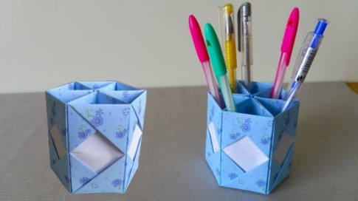
Bài 7: LÀM ĐỒ DÙNG HỌC TẬP (T4)
4. Báo cáo và đánh giá.
Em hãy giới thiệu sản phẩm của mình với các bạn và nhận xét sản phẩm của các bạn theo mẫu phiếu đánh giá sau:
PHIẾU ĐÁNH GIÁ
PHIẾU ĐÁNH GIÁ
Tiêu chí | Đánh giá
 | ⭐ | ⭐⭐ | ⭐⭐⭐
Đựng được một số đồ dùng học tập |  |  | X
Nếp gấp thẳng, phẳng |  |  | X
Chắc chán và cân đối |  |  | X
Tiêu chí | Đánh giá
 | ⭐ | ⭐⭐ | ⭐⭐⭐
Đựng được một số đồ dùng học tập | ? | ? | ?
Nếp gấp thẳng, phẳng | ? | ? | ?
Chắc chắn và cân đối | ? | ? | ?

Slide 9
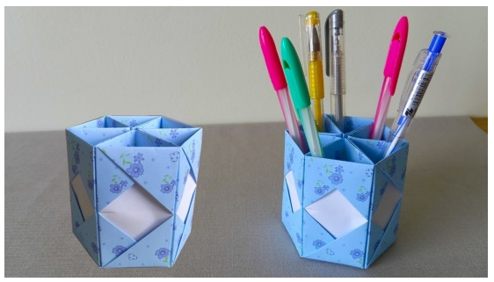
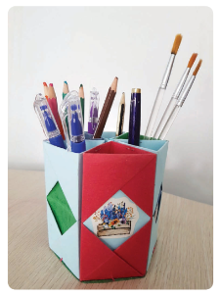
Bài 7: LÀM ĐỒ DÙNG HỌC TẬP (T4)
5. Em có biết ?
Dùng hồ dán ghép 6 ống đựng bút nhỏ tạo thành ống đựng bút có 6 ngăn. Dùng bút màu và giấy màu trang trí sản phẩm cho đẹp.
Gợi ý: Ý tưởng ghép hình: Ghép 6 ống đựng bút nhỏ thành ống đựng bút lớn có 6 ngăn.
Bước 1: Gấp 6 ống đựng bút có kích thước bằng nhau.
Bước 2: Dán các mặt cạnh ghép 6 ống để tạo thành ống đựng bút lớn có 6 ngăn.
Bước 3: Cắt, dán đáy ống đựng bút lớn có 6 ngăn.
Bước 4: Trang trí sản phẩm.
- Để ổng đựng bút cứng cáp hơn có thể thay giấy thủ công bằng giấy bìa. Do giấy bìa cứng hơn nên có thể dùng thước kẻ miết đường nếp gấp.

Slide 11

XIN CHÂN THÀNH CẢM ƠN
QUÝ THẦY CÔ GIÁO VÀ CÁC EM

